Slide 1

NHIỆT LIỆT CHÀO MỪNG
QUÝ THẦY CÔ GIÁO VÀ CÁC EM HỌC SINH

Slide 2





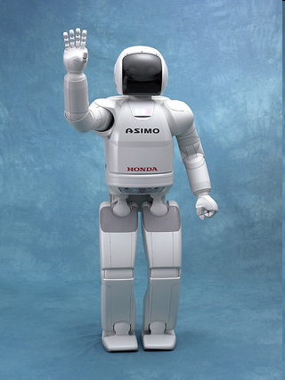



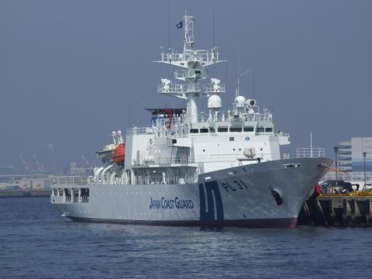
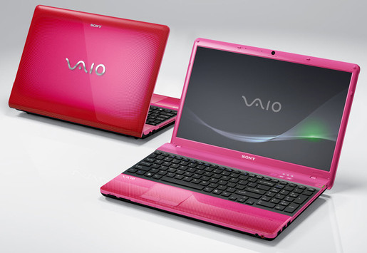
Hãy trình bày những hiểu biết của bản thân về sản phẩm

Slide 3

BÀI 23. NHẬT BẢN
TIẾT 2. KINH TẾ NHẬT BẢN
TÌNH HÌNH PHÁT TRIỂN KINH TẾ
I
CÁC NGÀNH KINH TẾ
II
CÁC VÙNG KINH TẾ
II
Notes:
Về nội dung, bài học của chúng ta gồm 2 phần chính phần I…..

Slide 4
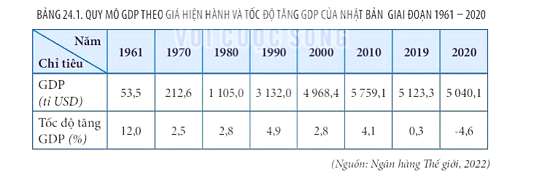

I. TÌNH HÌNH PHÁT TRIỂN KINH TẾ

Slide 5
I. TÌNH HÌNH PHÁT TRIỂN KINH TẾ
1. Giai đoạn 1950-1972
- Nhanh chóng khôi phục nền kinh tế suy sụp nghiêm trọng sau chiến tranh 1952 và phát triển cao độ (1955 – 1972), năm 1968 vươn lên vị trí đứng thứ 2 thế giới sau Hoa Kỳ.
- Tốc độ tăng trưởng cao.
➔ Thời kì “phát triển thần kì”
2. Giai đoạn 1973-1992
- Kinh tế trì trệ, kéo dài → Do khủng hoảng năng lượng ( 1970) và thời kì bong bóng kinh tế (1971) ➔ “Nền kinh tế bong bóng”.
3. Giai đoạn 1992 đến nay
- Kinh tế tăng trưởng cao ( 1992-2002).
- Tốc độ tăng trưởng GDP xuống thấp ( 2002-2008).
=> do khủng hoảng kinh tế toàn cầu và thiên tai
- Nhật Bản đứng thứ ba thế giới về GDP, sau Hoa Kỳ và Trung Quốc, là thành viên của G7 và G20 ( 2020) ➔“ 20 năm mất mát”

Slide 6

Xem Video

Slide 7
II. CÁC NGÀNH KINH TẾ
NÔNG NGHIỆP
1
CÔNG NGHIỆP
2
DỊCH VỤ
3
Notes:
Chúng ta đi vào phần thứ nhất của bài học ngày hôn nay :” CÁC NGÀNH KINH TẾ”,
Các em sẽ lần lượt tìm hiểu 3 ngành kinh tế công nghiệp, dịch vụ, và nông nghiệp của Nhật Bản.
Trước hết, chúng ta đi vào phần 1. Công nghiệp .

Slide 8

1. NÔNG NGHIỆP

Slide 9
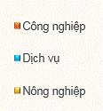
VAI TRÒ
Nguồn: data.worldbank.org
Cơ cấu GDP theo ngành kinh tế của Nhật Bản, năm 2017.
Cơ cấu lao động theo ngành kinh tế của Nhật Bản, năm 2017.
Là ngành chiếm vai trò thứ yếu trong nền kinh tế Nhật Bản, chiếm khoảng 1% GDP

Slide 10

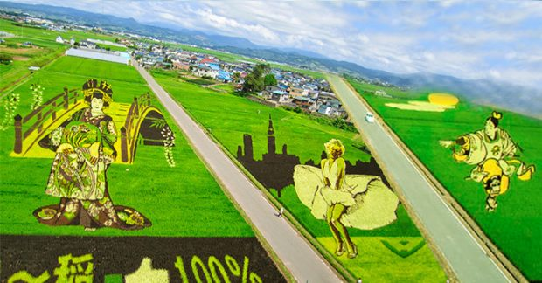
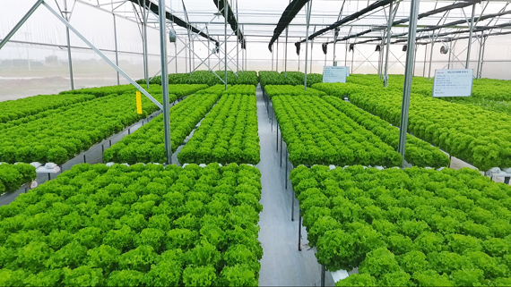
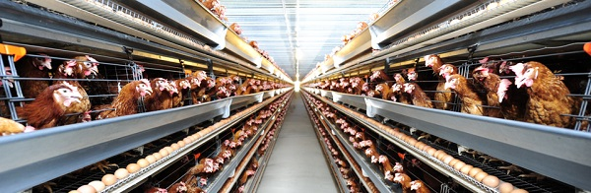
NÔNG NGHIỆP
Phát triển theo hướng thâm canh, CN tiên tiến
Trồng trọt quan trọng, chủ yếu là lúa mì, lúa gạo…
Chăn nuôi tương đối phát triển, bò lợn, gà… áp dụng CN tiên tiến
Notes:
https://thegioisaovn.vn/nong-nghiep-nhat-ban-phat-trien-the-nao.html

Slide 11
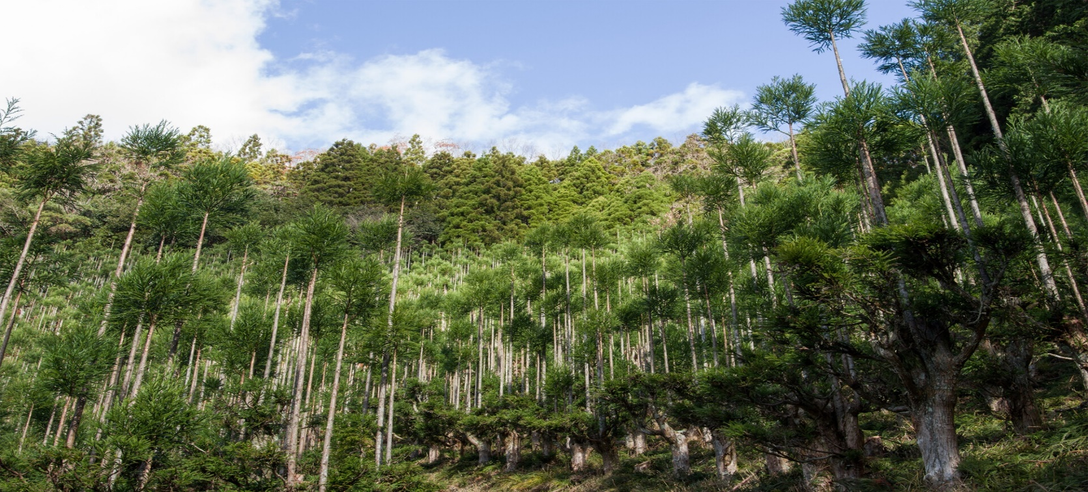
NGÀNH LÂM NGHIÊP
Kỹ thuật lâm nghiệp daisugi: Kỹ thuật daisugi phát triển ở Kyoto vào khoảng thế kỷ 15 nhằm ngăn chặn nạn phá rừng và tạo ra loại gỗ thẳng, tròn sử dụng làm mái quán trà Nhật Bản. Khoảng 3-4 năm/lần, cây tuyết tùng gốc được cắt tỉa để chỉ những chồi thẳng nhất mới có thể phát triển.
- Được chú trọng phát triển. Có diện tích và tỉ lệ che phủ rừng lớn.
- Vai trò: Chống xói mòn đất và bảo vệ môi trường.
- Rừng trồng chiếm 40% diện tích.
- Phải nhập gỗ nguyên liệu và nhiều sản phẩm từ gỗ.
Notes:
https://congnghe.tuoitre.vn/cham-chan-trong-5g-nhat-don-dau-phat-trien-6g-20201211161344919.htm

Slide 12
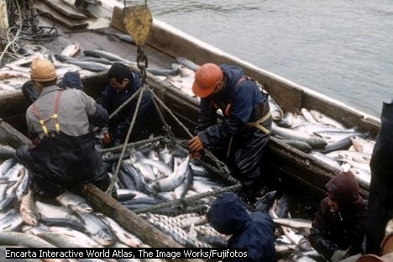
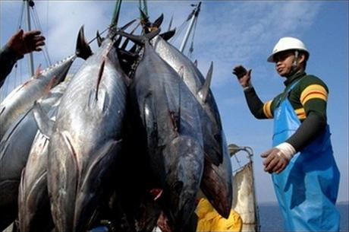
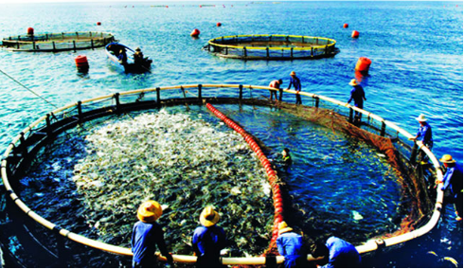
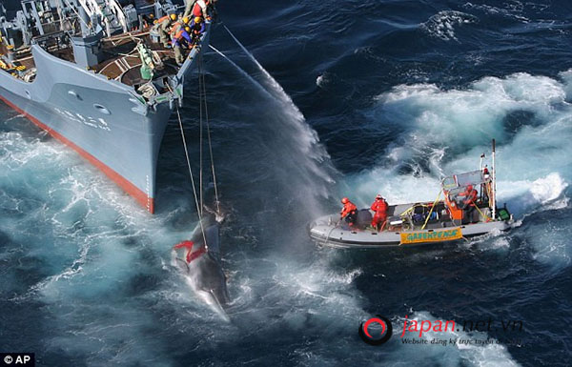
Tại sao đánh bắt hải sản lại là
ngành kinh tế quan trọng của
Nhật Bản?

Slide 13
Ngành thủy sản
Đánh bắt | Nuôi trồng
+Phát triển lâu đời, đạt mức CNH, phát triển ở hầu khắp đất nước. + Sản lượng lớn, đứng thứ 8 thế giới. + Khai thác xa bờ chiếm tỉ trọng lớn. + Đội tàu khai thác hàng đầu thế giới. + Khai thác chủ yếu: cá ngừ, cá hồi, cá thu… => cung cấp nguyên liệu cho chế biến và xuất khẩu. | + Được chú trọng, sản lượng đạt 1 triệu tấn ( 2020- 18 thế giới). + Nuôi chủ yếu: tôm, rong biển, trai lấy ngọc….
Notes:
https://congnghe.tuoitre.vn/cham-chan-trong-5g-nhat-don-dau-phat-trien-6g-20201211161344919.htm

Slide 14



Hình thành
kiến thức
II. CÁC NGÀNH KINH TẾ
2. Công nghiệp
Yêu cầu: có 6 vai diễn thể hiện các nhóm ngành tương ứng, hoạt động theo nhóm đã chia, các nhóm cử thành viên bốc thăm vai diễn.

Slide 15


HOẠT ĐỘNG 1: NHÓM/ĐÓNG VAI
1. Công nghiệp
Đô-rê-a-mon: Trình bày các đặc điểm chung của công nghiệp NB.
Nô-bi-ta: Trình bày sự phân bố các trung tâm công nghiệp.
Xư-nê-ô: Trình bày đặc điểm ngành công nghiệp chế tạo..
Chai-an: Trình bày đặc điểm ngành công nghiệp điện tử tin học.
Dẫn chương trình
2 nhóm bốc trúng phiếu trắng làm giám khảo, đặt câu hỏi phản biện, nhận xét, chấm điểm.

Slide 16
Hình thành
kiến thức
II. CÁC NGÀNH KINH TẾ
2. Công nghiệp
Nguồn: data.worldbank.org
Đô-rê-a-mon: Trình bày các đặc điểm chung của công nghiệp NB.

Slide 17





Công nghiệp
Hiện trạng phát triển
Vai trò
Phân bố

Slide 18
1
CÔNG NGHIỆP
Vai trò
+ Quan trọng trong nền kinh tế, chiếm 29% GDP, thu hút 27% lao động.
+ Tạo ra khối lượng hàng hoá xuất nhập khẩu lớn nhất.
Phân bố
Các trung tâm CN lớn nhất phân bố dọc bờ biển và gần các vịnh lớn
Hiện trạng
+ Cơ cấu: Đa dạng, có nhiều ngành đứng đầu thế giới về kĩ thuật, công nghệ.
+ Công nghiệp chế tạo phát triển mạnh
+ Công nghiệp điện tử tin học đứng hang đầu thế giới
+ Hiện nay Nhật đang đầu tư mạnh vào năng lượng hạt nhân, tái tạo; hàng không- vũ trụ, sinh học, dược phẩm.
Notes:
- Từ thập niên 50, 60 của thế kì 20, Nhật Bản đã trở thành cường quốc công nghiệp thế giới. Giá trị sản lượng CN cao thứ 2 thế giới (sau Hoa Kì).
Về cơ cấu công nghiệp thì sao? . Chúng ta nhìn vào hình 9.4 Một số ngành công nghiệp chiếm tỉ trọng lớn trong cơ cấu CN Nhật Bản, ta thấy cơ
cấu công nghiệp NB rất đa dạng, có cả các ngành truyền thống CN dệt, CN xây dựng đến các ngành công nghiệp hiện đại như ( sản xuất điện tử - tin học), có cả các ngành mà tự nhiên không ưu đãi. Nhìn sang cột thứ 2 cho ta thấy công nghiệp Nhật bản có nhiều sản phẩm nổi tiếng chiếm vị trí cao trên thế giới như sản xuất máy công nghiệp và thiết bị điện tử, người máy, tàu biển, thép, ôtô, vô tuyến truyền hình, máy ảnh, sản phẩm tơ tằm và tơ sợi tổng hợp, giấy in báo…..

Slide 19
Tàu biển
Tàu biển chiếm khoảng 40 % sản lượng
xuất khẩu của thế giới
Notes:
Tàu biển chiếm khoảng 41% sản lượng xuất khẩu của thế giới

Slide 20
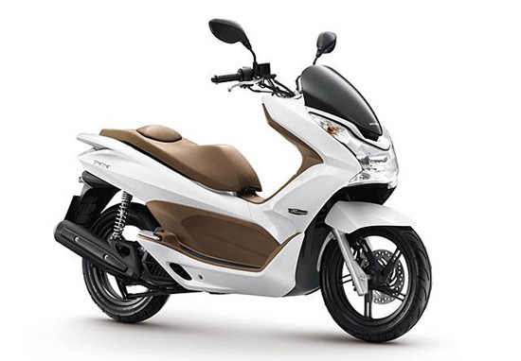
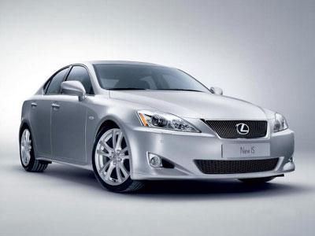
Sản xuất xe gắn máy, ô tô
Ô tô: chiếm 25 % sản lượng
thế giới, và 45% xuất khẩu
Xe gắn máy: sản xuất khoảng 60%
sản lượng thế giới, xuất khẩu 50 %

Slide 21
Sản phẩm tin học, vi mạch và chất bán dẫn
Sản phẩm tin
học chiếm 22%
thế giới
Vi mạch chất bán dẫn
đứng đầu thế giới
Rôbôt chiếm 60 % của thế giới

Slide 22
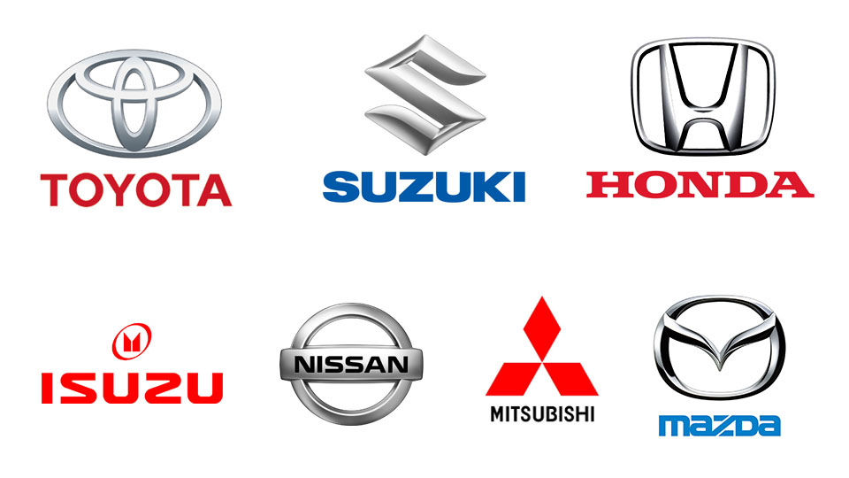
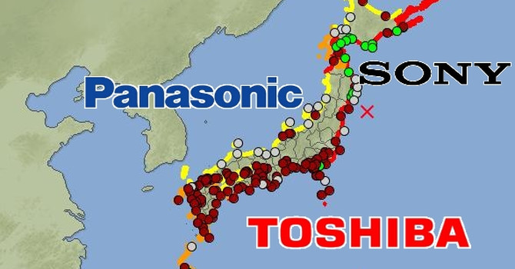
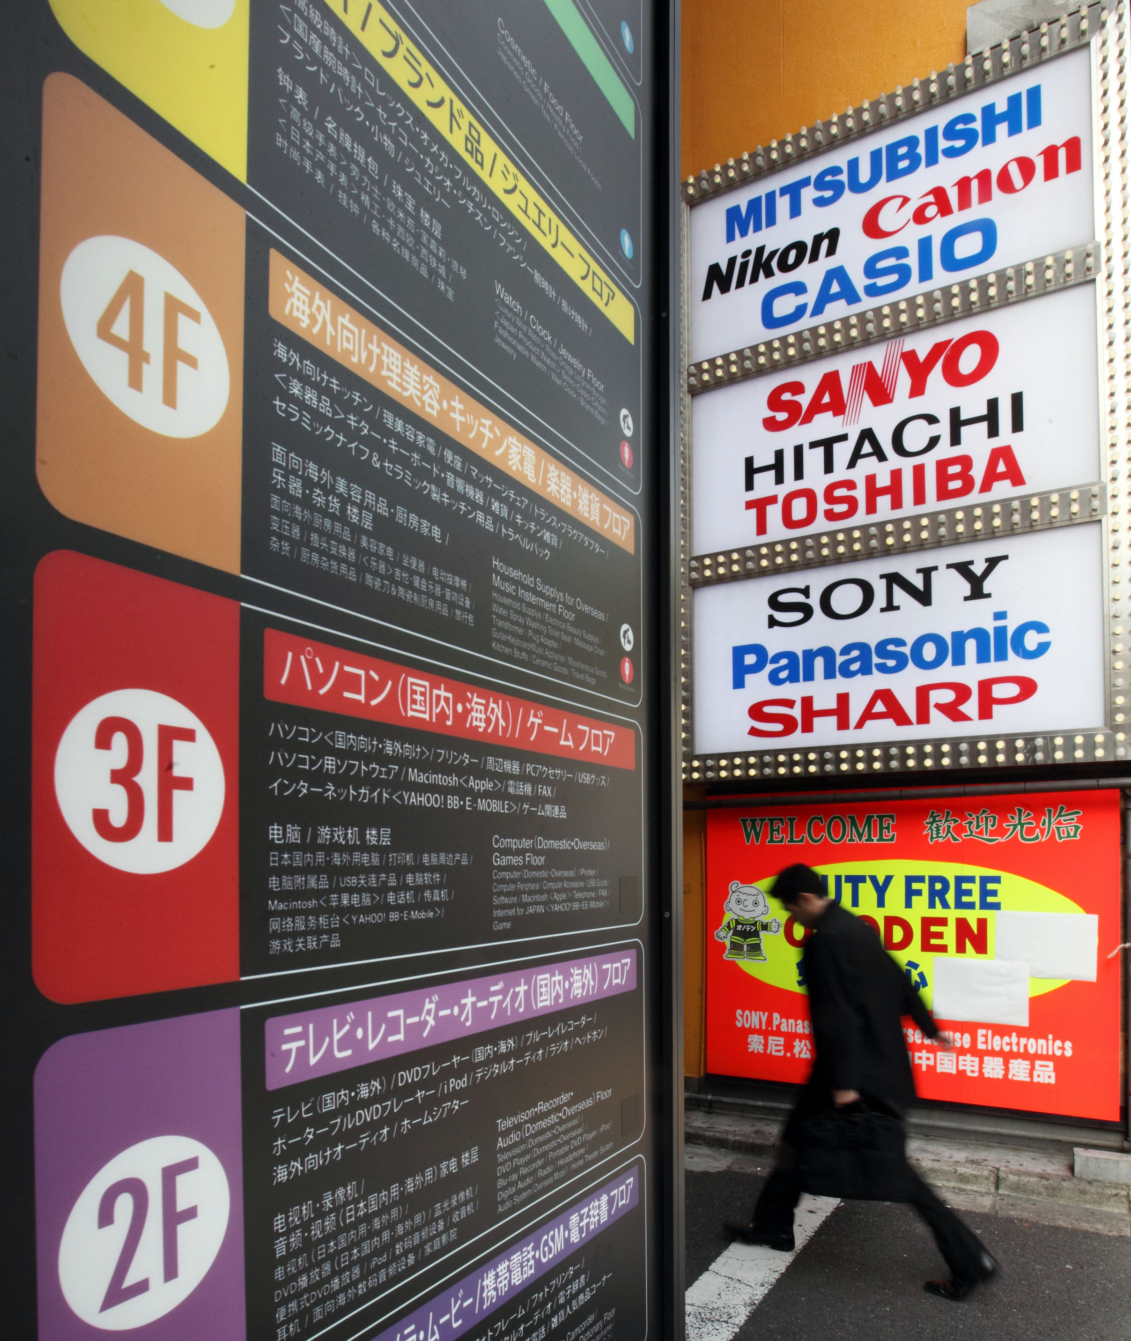
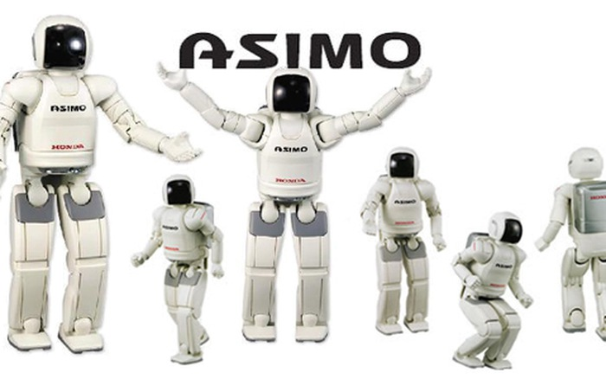

Slide 23



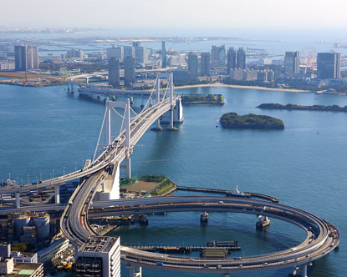
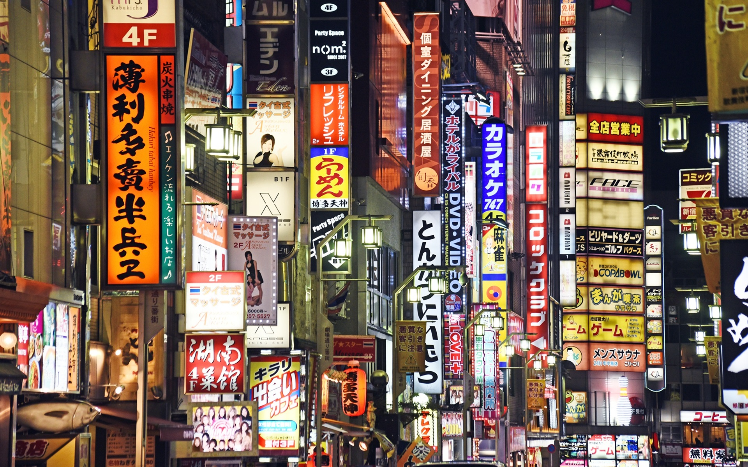


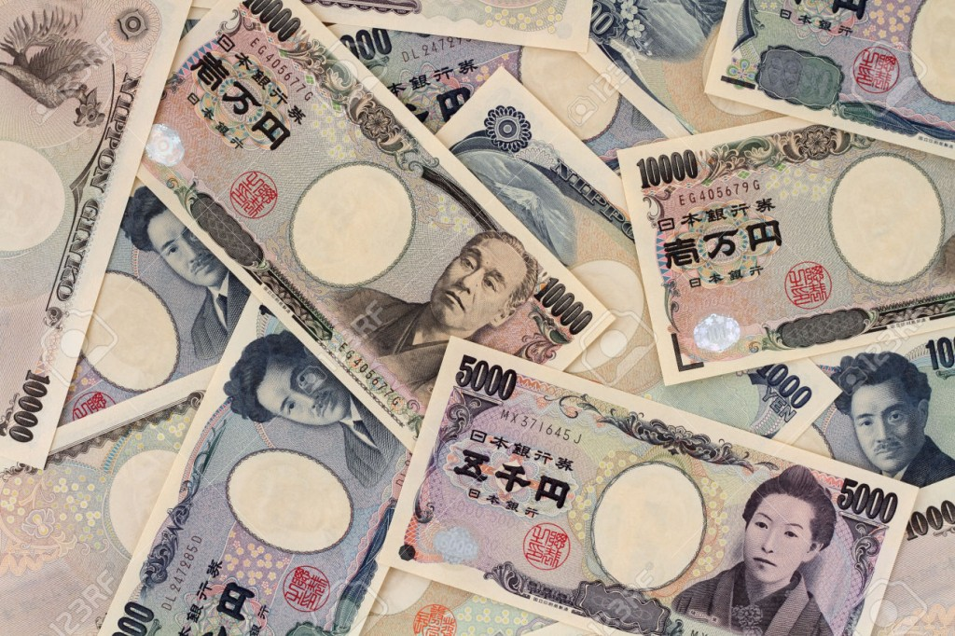
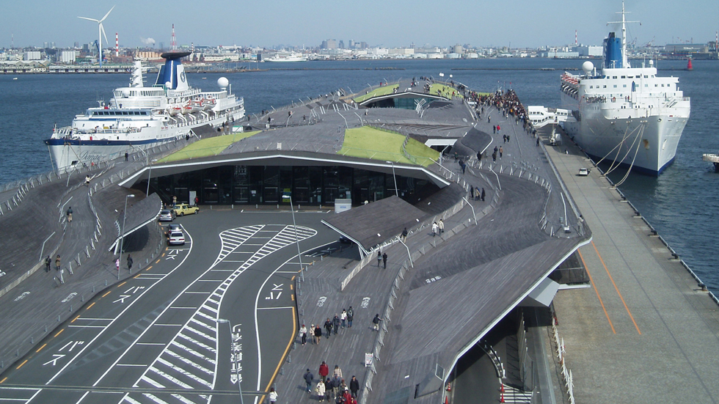

II. CÁC NGÀNH KINH TẾ
2. Dịch vụ
Giá trị GDP của ngành dịch vụ?
Ngành nào đóng vai trò quan trọng đối với sự phát triển của dịch vụ?
Vì sao xuất khẩu được xem là động lực phát triển của nền kinh tế Nhật Bản?
GTVT biển của Nhật Bản có những đặc điểm gì?
Các cảng biển lớn của Nhật được phân bố như thế nào?
Nêu những hiểu biết của em về nguồn vốn FDI và ODA của Nhật Bản?
Kể tên các sản phẩm dịch vụ nổi bật của Nhật Bản?
Yêu cầu: Dựa vào kiến thức SGK và hình ảnh, trả lời nhanh bằng cách giơ tay, điểm được tính theo nhóm, mỗi học sinh chỉ được trả lời một lượt câu hỏi, mỗi nhóm trả lời xoay vòng tối đa 5 lượt tùy câu hỏi.

Slide 24
Hình thành
kiến thức
3. Dịch vụ
I. CÁC NGÀNH KINH TẾ
-Đóng góp tỉ trọng lớn vào GDP (69,5%-2020), thu hút 72,9% lực lượng lao độn
a. Thương mại
- Nội thương đóng góp 13-14%GDP( 2020); diễn ra chủ yếu ở các chợ truyền thống, siêu thụ… Thương mại điện tử ngày càng đóng vai trò quan trọng.
- Ngoại thương:
+ Tổng giá trị xuất nhập khẩu lớn.
+ Xuất khẩu : phương tiện giao thông, máy móc,
+ Nhập khẩu: năng lượng, nguyên liệu
+ Đối tác thương mại: Hoa Kỳ, Nhật Bản….
b. Giao thông vận tải
- Hệ thống GTVT đồng bộ và hiện đại, đóng vai trò quan trọng.
- Đường sắt: được chú trọng phát triển.
- Đường bộ: chiếm hơn 90% khối lượng vận tải hàng hoá trong nước.
- Đường hàng không, đường biển phát triển mạnh.
c. Tài chính ngân hàng
- Là trung tâm tài chính quan trọng của thế giới.
d.Du lịch
- Phát triển mạnh, đóng góp 7% GDP (2019).
- Có nhiều thế mạnh để phát triển du lịch

Slide 25
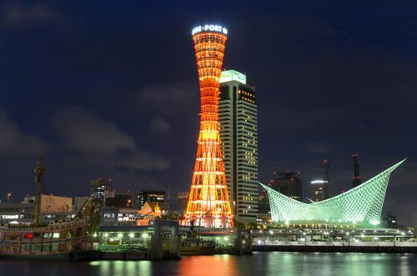
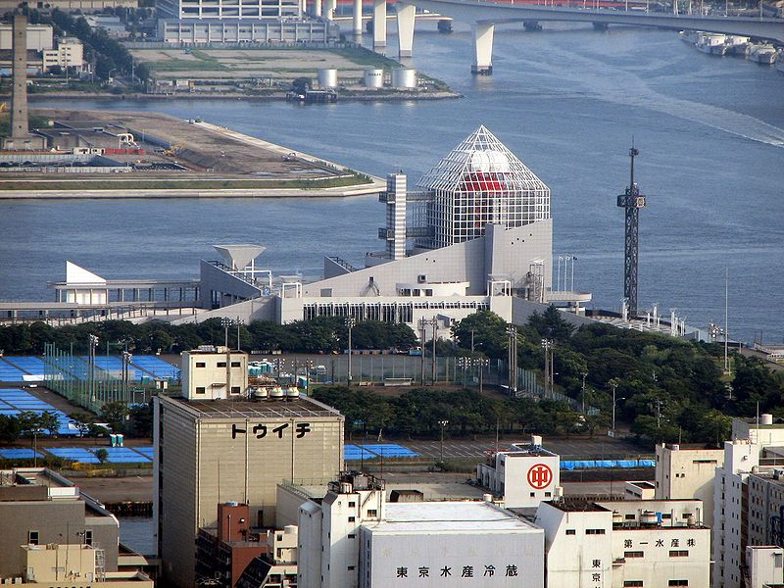
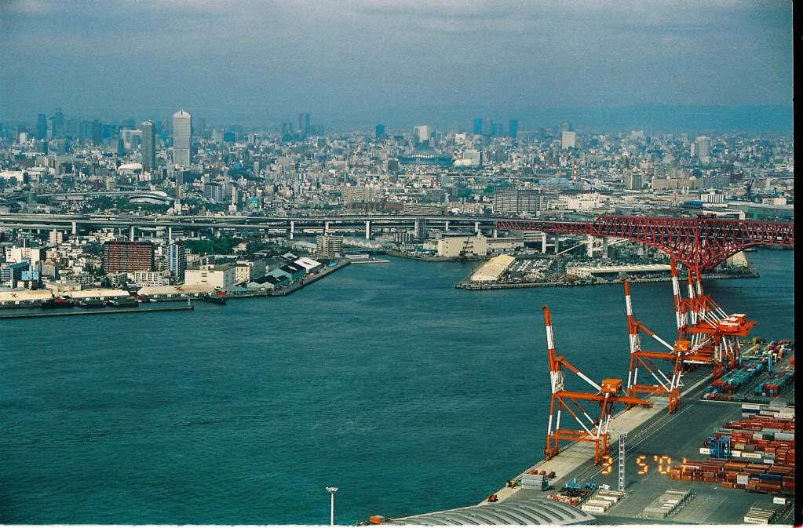
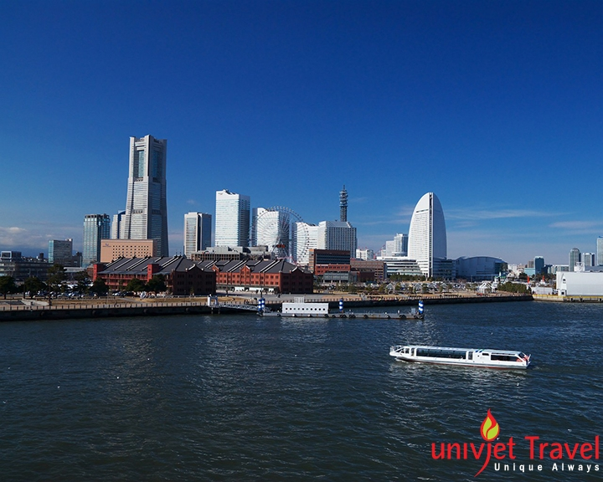
Một số cảng biển lớn của Nhật Bản
Cảng Yokohama
Cảng Cô-bê
Cảng Ô-xa-ca
Cảng Tô-ki-ô

Slide 26
II. BỐN VÙNG KINH TẾ GẮN LIỀN VỚI 4 ĐẢO LỚN
Yêu cầu:
- Dựa vào bản đồ kinh tế Nhật Bản để xác định phạm vi các vùng kinh tế.
- Đọc bảng thông tin, hoàn thành các nội dung của phiếu ghi bài.
Vùng | Hô-Cai-đô | Hôn-Su | Xi-cô-cư | Kiu-xiu
Diện tích và tự nhiên
Nông nghiệp
Công nghiệp
Dịch vụ
Các trung tâm kinh tế

Slide 27
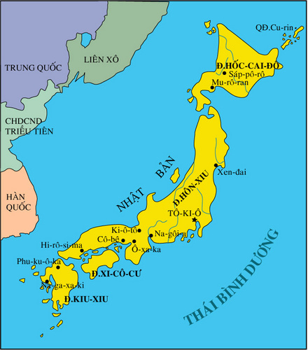
II. BỐN VÙNG KINH TẾ GẮN LIỀN VỚI 4 ĐẢO LỚN
01
Hôn-su
04
Hô-cai-đô
- Kinh tế phát triển nhất, với nhiều ngành công nghiệp truyền thống và hiện đại.
Phát triển lâm nghiệp, công
nghiệp khai khoáng.
02 Kiu-xiu
03 Xi-cô-cư
Phát triển công nghiệp nặng, nhất là khai thác than và luyện thép.
- Phát triển công nghiệp khai thác quặng đồng, nông nghiệp.
Notes:
1. Hôn su Kinh tế phát triển nhất, với nhiều ngành công nghiệp truyền thống và hiện đại.
=> Vị trí địa lí, diện tích lớn nhất,dân số đông, lao động có trình độ.
2. . Xi-cô-cư: phát triển công nghiệp khai thác đồng, nông nghiệp.

Slide 28
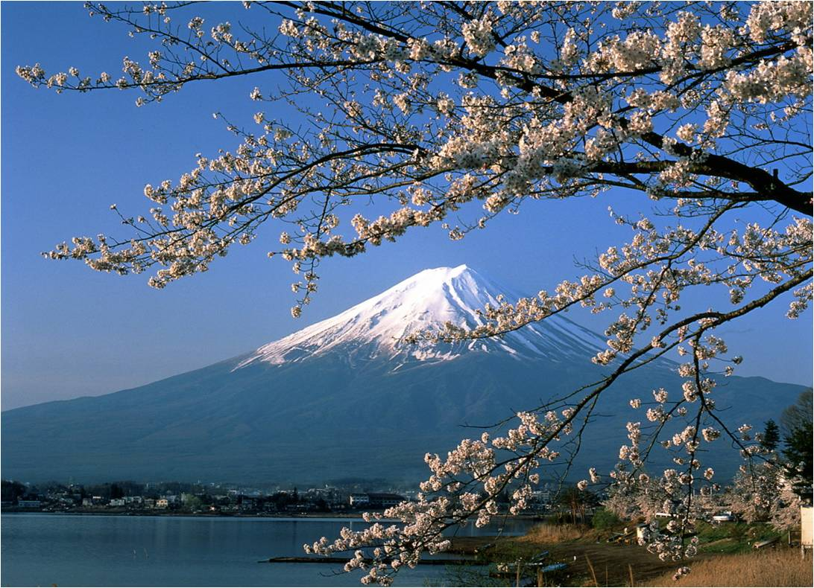
Notes:
Như vậy chúng ta đã đi xong phần cuối cùng của bài học, trong đó các nội dung chính mà chúng ta cần chú ý như sau :

Slide 29

Câu 1. Ngành công nghiệp mũi nhọn hiện nay của
Nhật Bản là
chế tạo.
B. điện tử.
C. xây dựng.
D. dệt.

Slide 30
Câu 2. Phát biểu nào sau đây không đúng với công nghiệp Nhật Bản?
A. Giá trị sản lượng công nghiệp đứng thứ hai thế giới.
B. Có vị trí cao trên thế giới về sản xuất thiết bị điện tử.
C. Có sự phân bố rộng khắp và đồng đều trên lãnh thổ.
D. Sản xuất mạnh tàu biển, người máy, ô tô, tivi.

Slide 31
Câu 3. Phát biểu nào sau đây không đúng với ngành
dịch vụ của Nhật Bản?
A. Chiếm tỉ trọng lớn nhất trong tổng giá trị GDP.
B. Thương mại và tài chính có vai trò hết sức to lớn.
C. Nhật Bản đứng thứ tư thế giới về thương mại.
D. Hoạt động đầu tư ra nước ngoài ít được coi trọng.

Slide 32
Câu4. Các cảng biển lớn của Nhật Bản tập trung chủ yếu ở
A. ven biển Ô-khôt.
B. ven biển Nhật Bản.
C. ven Thái Bình Dương.
D. phía Nam đảo Kiuxiu.

Slide 33
Câu 5. Phát biểu nào sau đây không đúng với ngành
thủy sản của Nhật Bản ?
A. Sản lượng hải sản đánh bắt hàng năm lớn.
B. Ngư trường ngày nay bị thu hẹp so với trước đây.
C. Tôm, cua, cá thu, cá ngừ là các sản phẩm chính.
D. Nuôi trồng thủy sản ít được chú trọng phát triển.

Slide 34
Câu 6. Vùng kinh tế phát triển năng động nhất của
Nhật Bản là ?
A. Hôn-su.
B. Hô-cai-đô.
C. Xi-cô-cư.
D. Kiu-xiu.

Slide 35
Câu 7.Trên đảo nào của Nhật Bản nông nghiệp đóng vai trò chính ?
A. Hôn-su.
B. Hô-cai-đô.
C. Xi-cô-cư.
D. Kiu-xiu.

Slide 36
Câu 8. Giao thông vận tải đường biển của Nhật Bản
phát triển ngày càng mạnh mẽ chủ yếu do.
A. đường bờ biển dài, nhiều vịnh biển sâu.
B. vùng biển rộng ở xung quanh đất nước.
C. nhu cầu đi ra nước ngoài của người dân.
D. nhu cầu của hoạt động xuất, nhập khẩu.

Slide 37



VẬN DỤNG
YÊU CẦU: Kẻ nhanh bảng vào 1 tờ giấy chiếc, ghi lại số thứ tự của các địa danh, các thương hiệu nổi tiếng, các đặc điểm văn hóa, nghệ thuật, … vào cột tương ứng.
6.
KY-O-TO
3.
GEI-SHA
4.
ORIGAMI
2. YOKOHAMA
14.
NÔ-BI-TA
7.
KIMONO
9.
FUJI
10.
SUSHI
1.
TOYOTA
11.
YAMAHA
8.
SAKURA
12.
TAEKWONDO
5.
SHIN-KAN-SEN
13.
NISSAN
ĐỊA DANH | HÃNG CÔNG NGHIỆP | ĐẶC TRƯNG VH - NT | KHÁC
2, 6,
9, 13
1, 11
5, 8,
10,
14
3, 4, 7,
10, 12

Slide 38




Cảm ơn quý thầy cô đã lắng nghe
Chúc quý thầy cô nhiều thành công, hạnh phúc

Slide 39


